Slide 1
Erasmus+ 2024. Élménybeszámoló
A 4E2, 3E2, 3M2, 3F2 és 2M2 osztály diákjainak tapasztalatai erdélyben

Slide 2
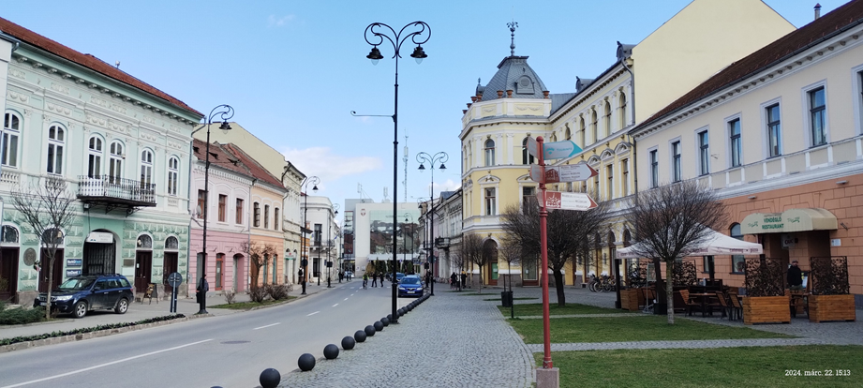
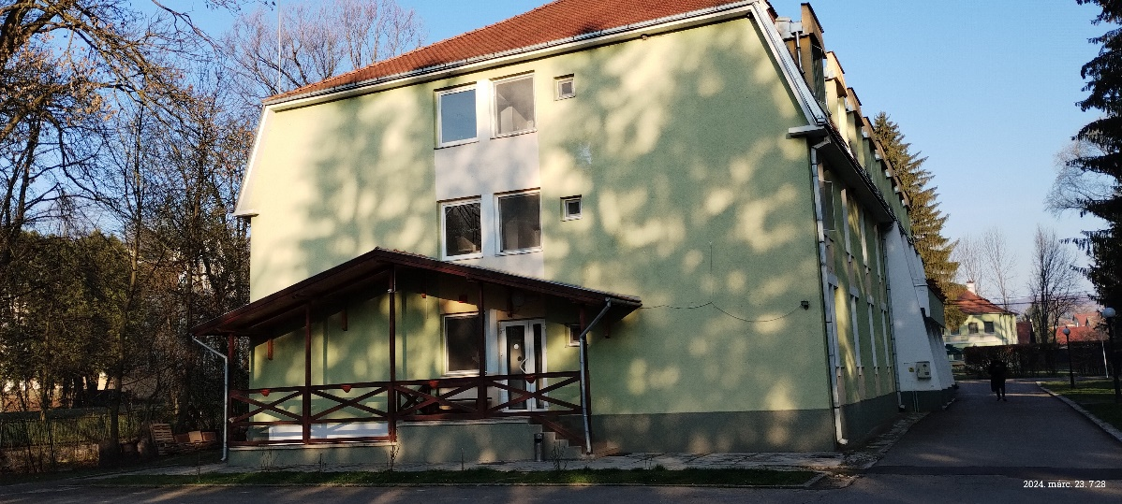
A kezdetek
Március 10-én indultunk Erdélybe, az úti cél Sepsiszentgyörgy volt.
Egy szomszédos kis faluban, Árkoson szállásoltak el bennünket.
Az első napon megismertük a program részleteit, a szállás szabályzatát, és kirándulhattunk a városban.
A hétköznapjaink hasonlóan teltek: reggel elvittek minket a kijelölt munkahelyre, a délutáni órákban fejeztünk, és azután szabadok voltunk.
A hétvégére érdekes programokat szerveztek.

Slide 3
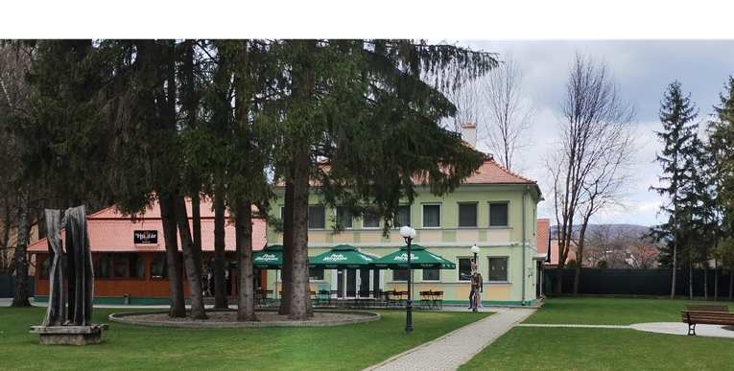
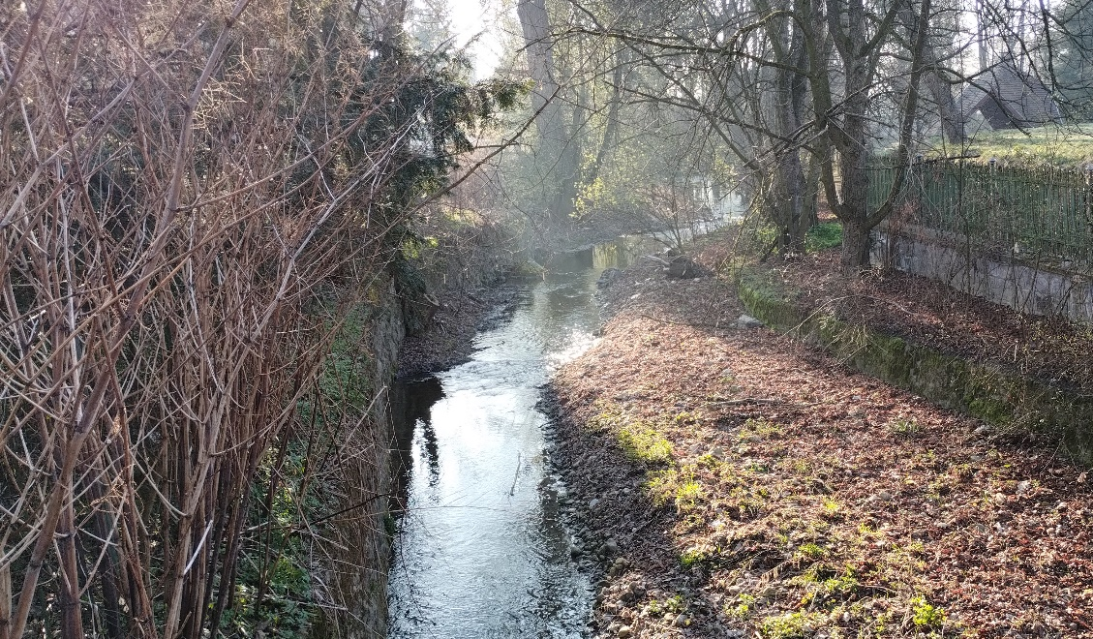
A szállás
A szállás egy kisebb hegy lábánál volt, ahol egy patak is folydogált. Az időjárás jóval hővösebb ott.
A szobák többnyire 2-3 fősek voltak, de volt ötszemélyes is.
Este 10-kor zárták be a bejárati ajtót, addig lehetett kint tevékenykedni, sportolni, labdajátékokat játszani. Utána már csak a szobákban lehettünk.
A reggelit és a vacsorát a szomszédos étteremben fogyaszthattuk el, az ebédet pedig csomagolva kaptuk.

Slide 4
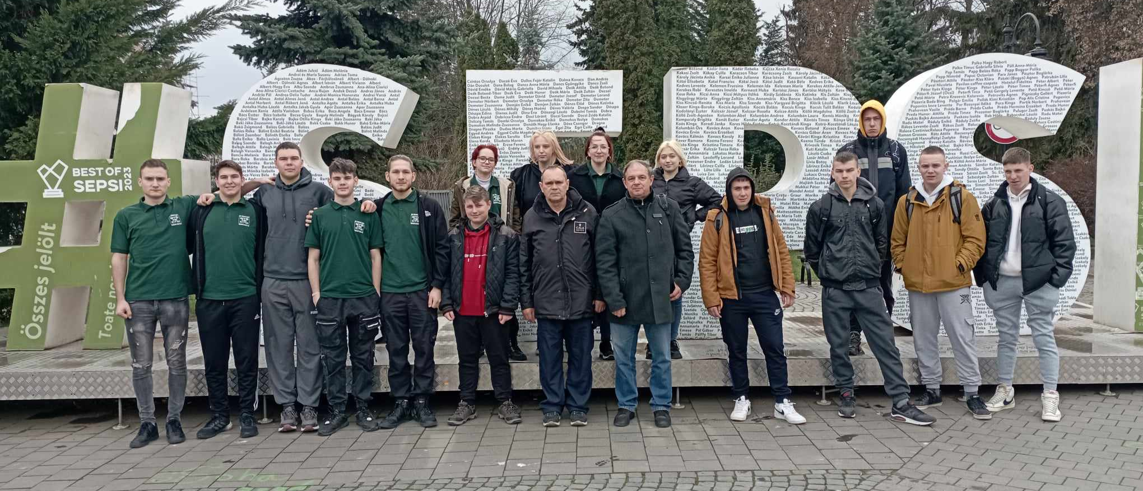
A munkahelyek
Iskolánkból 15-en utaztunk el három szakterületről, így különböző munkahelyekre kerültünk.
Az első napon lehetőséget adtak arra, hogy mindenki kiválaszthassa a neki tetsző munkaterületet, és csoportokba osztottak bennünket.

Slide 5
A számítógép-elektrotechnikusok munkái
A csapatunk egyik fele az Agro Electro vállalkozáshoz került, ahol villanypásztor készülékek gyártásával és villanypásztor-tartozékok forgalmazásával foglalkoznak (impulzusgenerátorok, napelemes rendszerek, zsinórok, kötelek és szalagok, szigetelők, különféle villanypásztor-kiegészítők), illetve az állattenyésztéshez szükséges különféle zootechnikai eszközöket is forgalmaznak (itatóvödrök, infralámpa búrák, nyúlitatók, baromfi-önetetők és -önitatók).
A cég munkatársai nagyon kedvesek és segítőkészek voltak velünk, bemutatták a gyárat, és megtapasztalhattuk a teljes munkafolyamatot.

Slide 6
A számítógép-elektrotechnikusok munkái
A következőkről tanultunk:
Az alkatrészek csomagolása, majd dobozolása és raktárba szállítása, az ehhez tartozó papírmunka vezetése és ellenőrzése;
Vezetékek készítése ipari géppel vagy kézileg, és az ehhez szükséges kiegészítők felszerelése;
Papucsok, szigetelt, illetve szigeteletlen saru és toldóhüvelyek szerelése;
Vezeték-összekötők és érvéghüvelyek szerelése szerszám segítségével;
A villanypásztor készülék alapjának összeszerelése/nyáklemez összeállítása, az alkatrészek (alapanyagok) előkészítése és kiszámolása a gyártott mennyiség szerint;
Hibás készülékek javítása, a hibás alkatrészek kiolvasztása, lecserélése, visszaforrasztása.

Slide 7
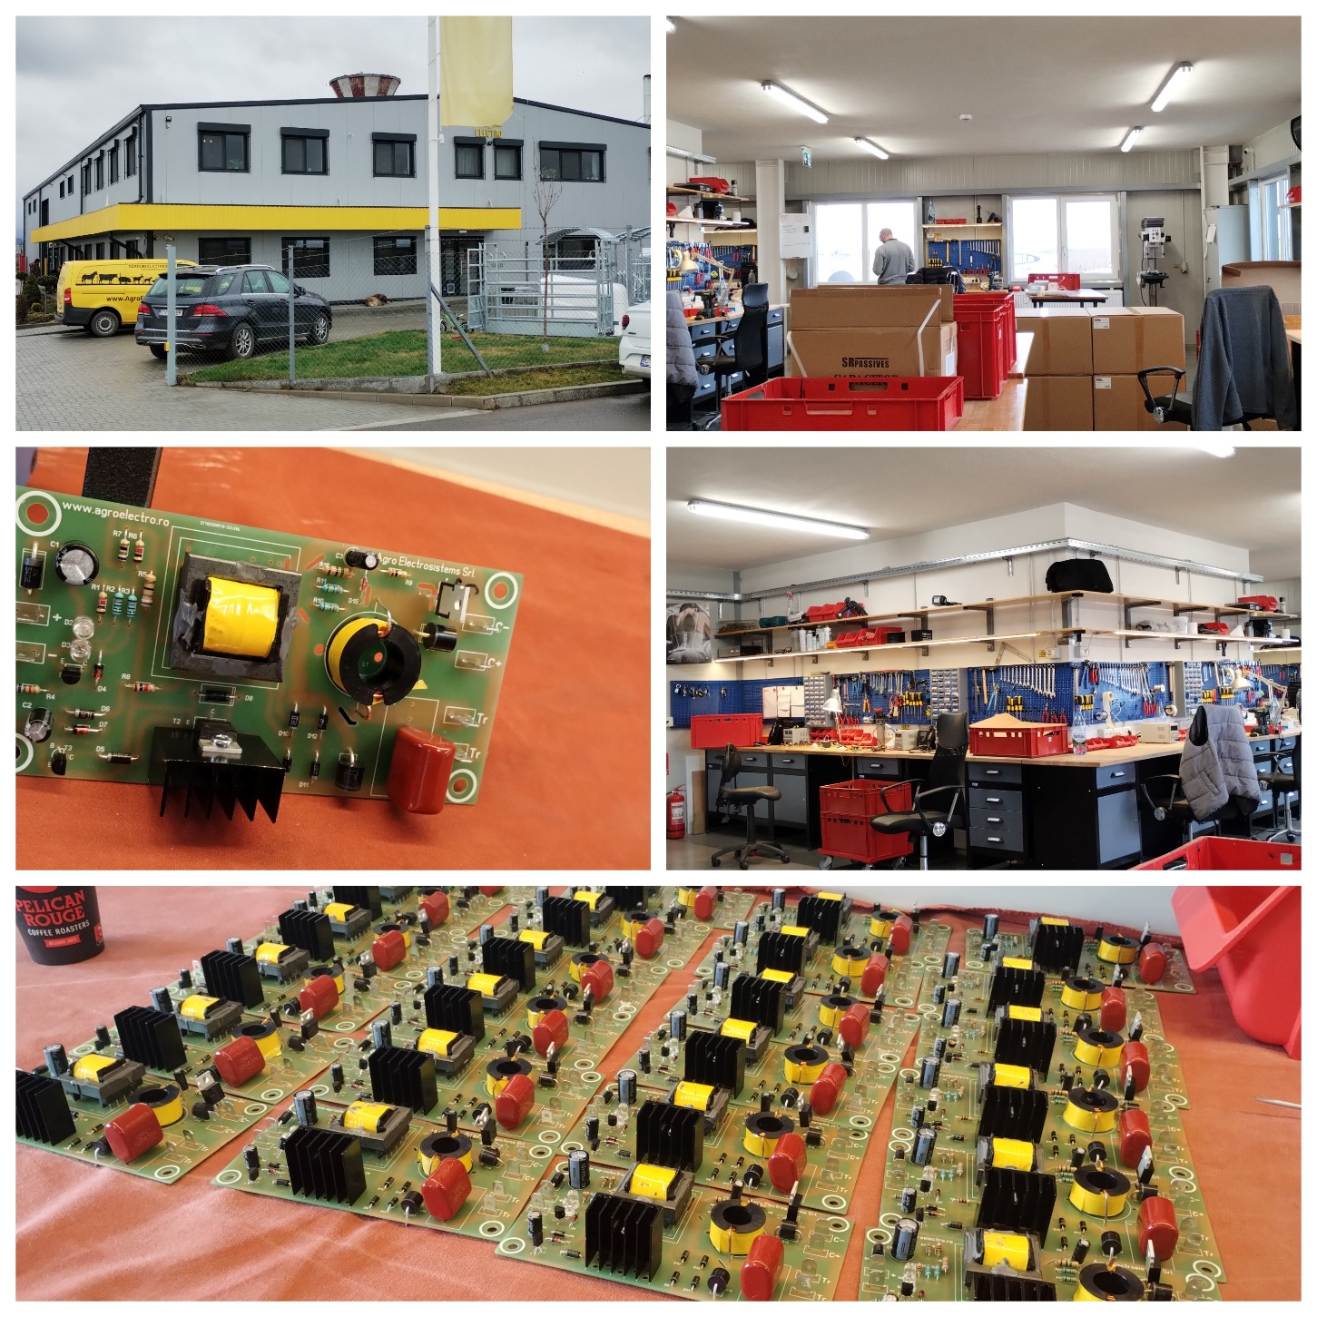
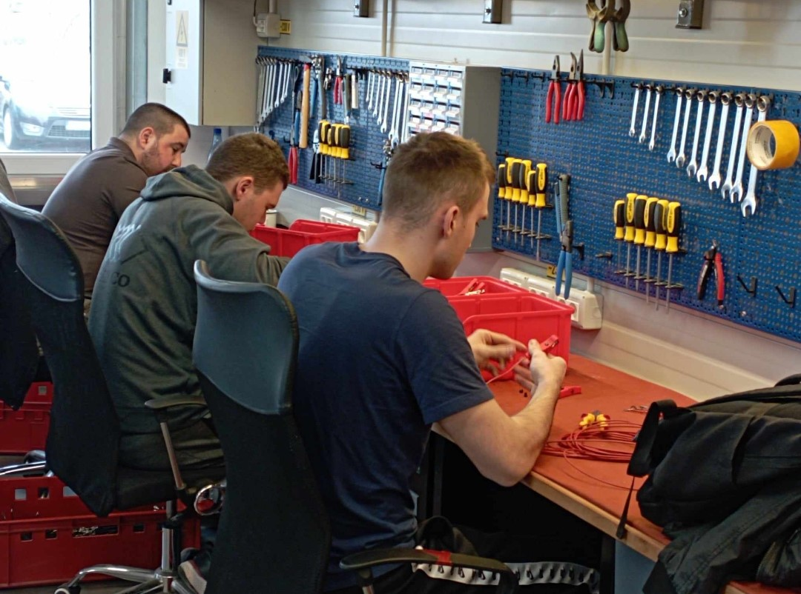
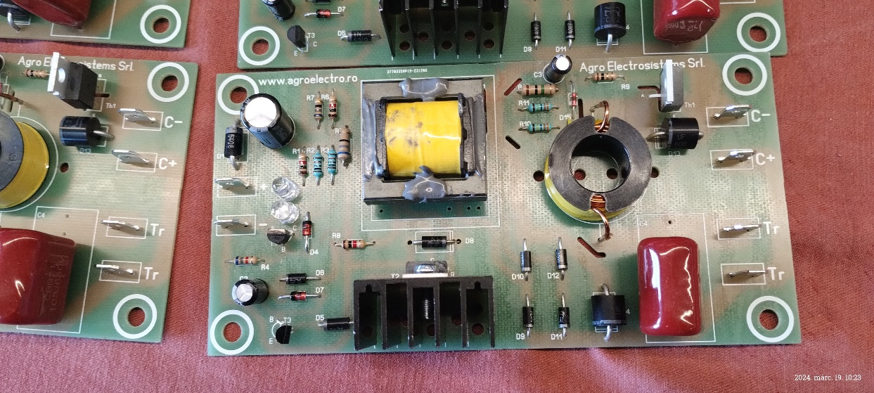

Slide 8
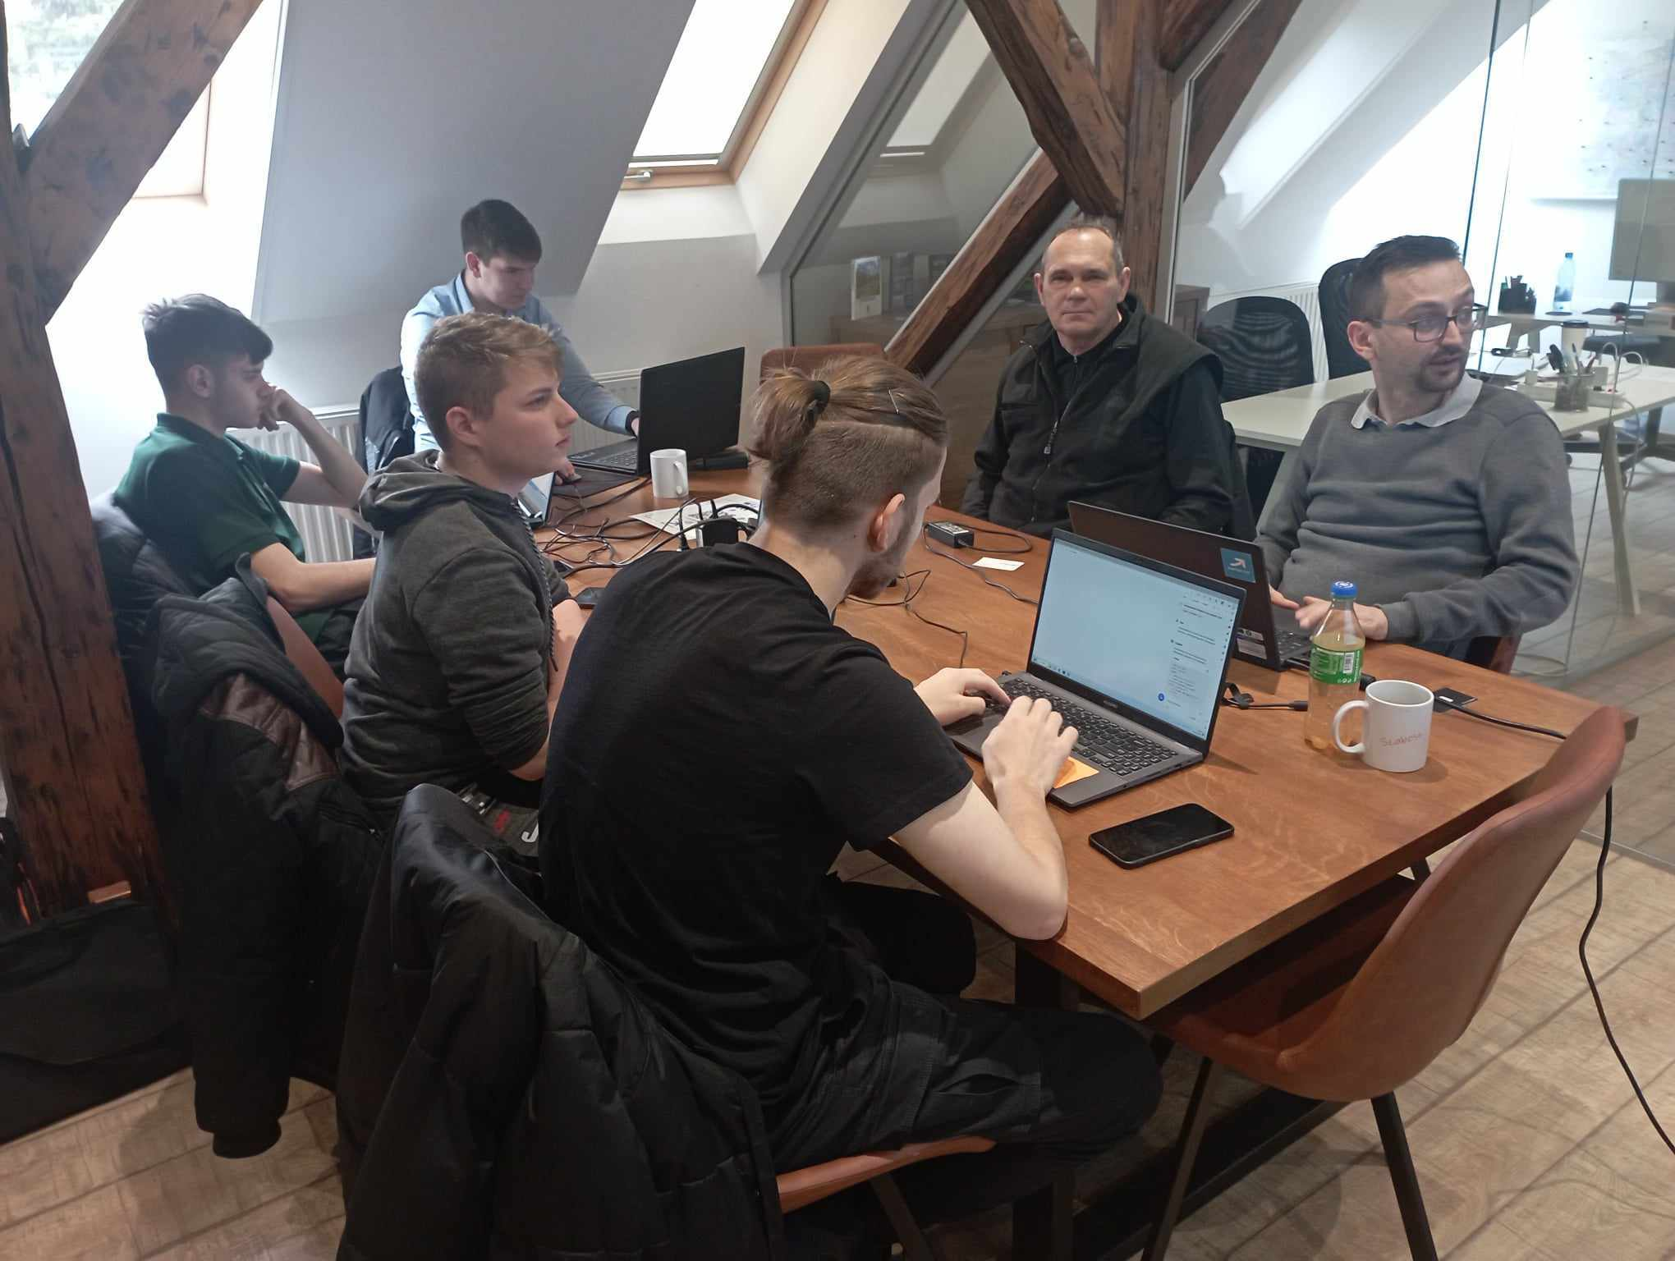
A számítógép-elektrotechnikusok munkái
A szakunk másik fele a Mackó 3D cégbe látogatott, ahol rálátást kaptunk a famegmunkálásra és a 3D nyomtatás működésére.
Ezután a StartUp Hub irodájába mentünk dolgozni, ahol megtanítottak minket az NFC chipek használatára és arra, hogy hogyan hozzunk létre okos névjegykártyát.
Sokat beszéltünk a mesterséges intelligenciáról, majd bemutatták nekünk annak előnyeit és hátrányait.

Slide 9
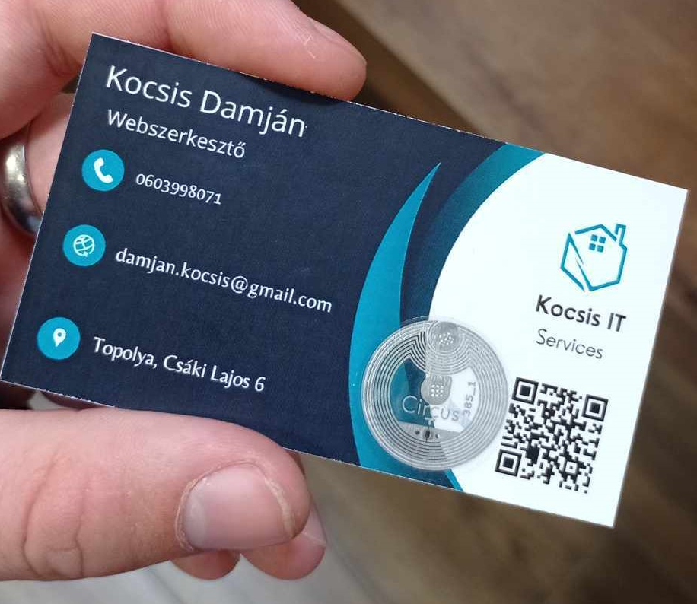
A számítógép-elektrotechnikusok munkái
Két nap alatt létrehoztunk egy saját okos névjegykártyát, amihez egy HTML file-t szerkesztettünk, ahol bemutatjuk magunkat. A HTML file-t feltöltöttük egy ingyenes hosting oldalra. A weboldal elérését, pedig egy QR kóddal, illetve egy NFC chippel adtuk meg.

Slide 10
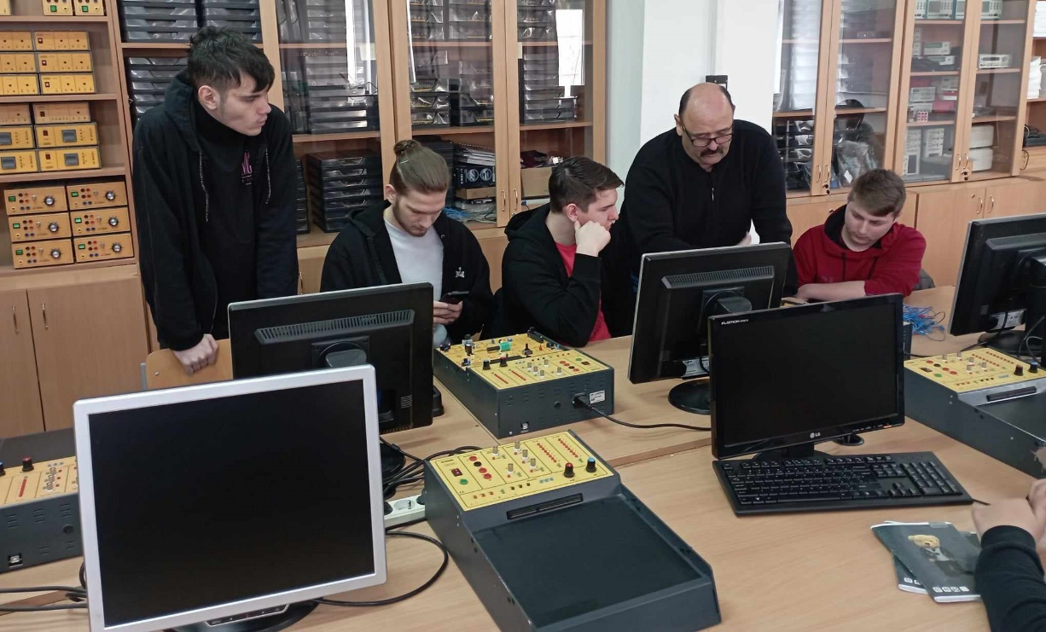
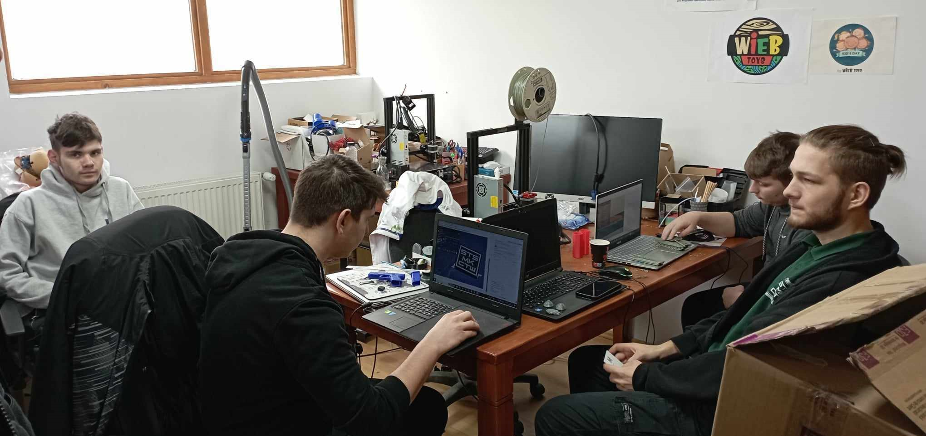
A számítógép-elektrotechnikusok munkái
A második munkahéten a Kristó KFT vállalatában dolgoztunk.
Ebben a cégben 3D nyomtatók segítségével hoznak létre különböző érdekes tárgyakat: kulcstartókat, díszeket, játékokat stb.
Bemutatták a céget, elmesélték, hogyan hozták létre, illetve megmutatták, hogyan kell használni a 3D nyomtatókat.
Megtanították nekünk használni a PrusaSlicer nevű programot, aminek segítségével mi is tudtunk magunknak nyomtatni tárgyakat.
A második munkanapon a Wieb Toys-ban mindenki választott a kedve szerint egy tárgyat, és elkezdtük a nyomtatást.

Slide 11
A gépjárműtechnikusok munkái
Általában reggel 8-ra mentünk dolgozni, és 3 vagy 4 óra felé mentünk vissza a szállásra. A mi csapatunkat és két kisebb csoportra osztották fel.
Megtanították az autó optikájának beállítását, ami a következő módon történik: Az autó első kettő kerekét rá kell hajtani egy korongra, ami vele együtt forog. Rá kell csatolni kettő szenzort, ami megmutatja, hogy a kormány tekerésekor milyen irányban futnak a kerekek. Miután ezt meglátjuk, be tudjuk állítani a pontos szöget, mivel azt is kijelzi ez a műszer, hogy melyik kereket pontosan hogyan kell beállítani. Ezt pedig már az autó alatt tehetjük meg.
Nagyobb és drágább autókat is javítottunk, amiket itthon ritkán szerelünk, mint a Toyota Hilux és a Jeep.

Slide 12
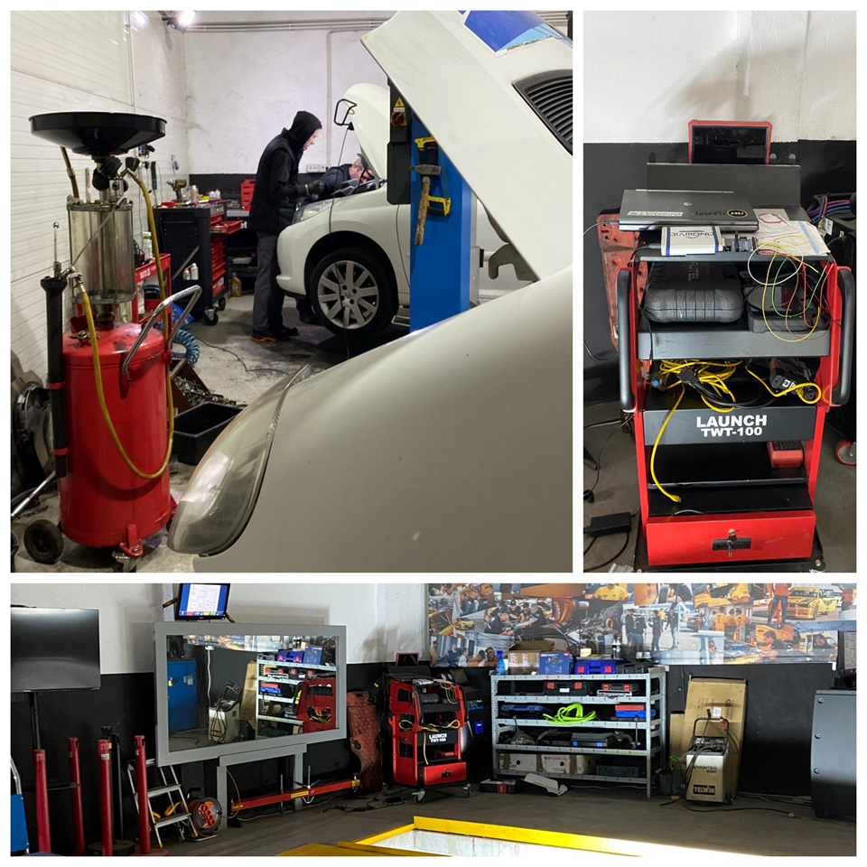
A gépjárműtechnikusok munkái
A műhelyek szépek, jól felszereltek és rendezettek voltak.
Az egyik műhely két részlegre volt felosztva. A kisebb részen egyszerűbb munkák folytak, mint például olajcserék, fékcserék, illetve gumiabroncsokat is cseréltek. A másik, nagyobb részen pedig volt egy kombi- és autóemelő, illetve egy műszakiztató is.
Az első napon egy Peugeot 207-es autóról szedtünk le egy turbót, és utána elküldtük javításra.
A tulajdonossal közösen dolgoztunk egy Porsche Cayenne márkájú autón. Több diagnosztikai tippet és trükköt is mutatott nekünk, illetve a versenyautóját is megnézhettük.

Slide 13
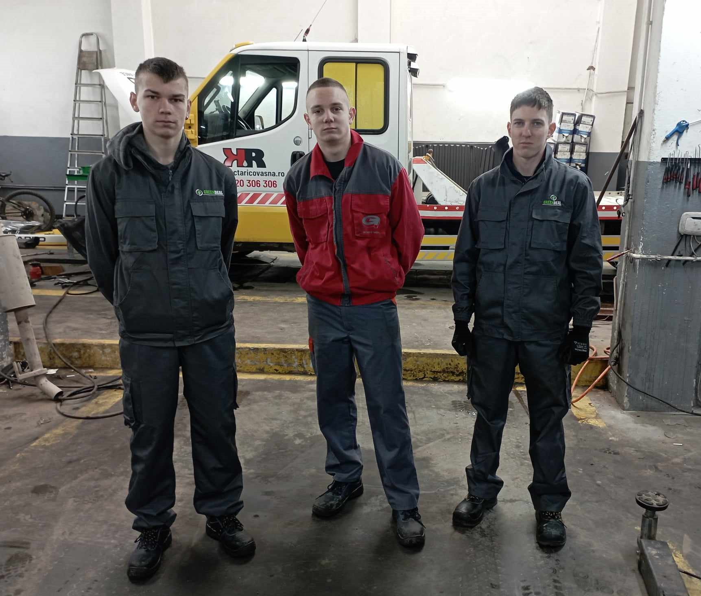
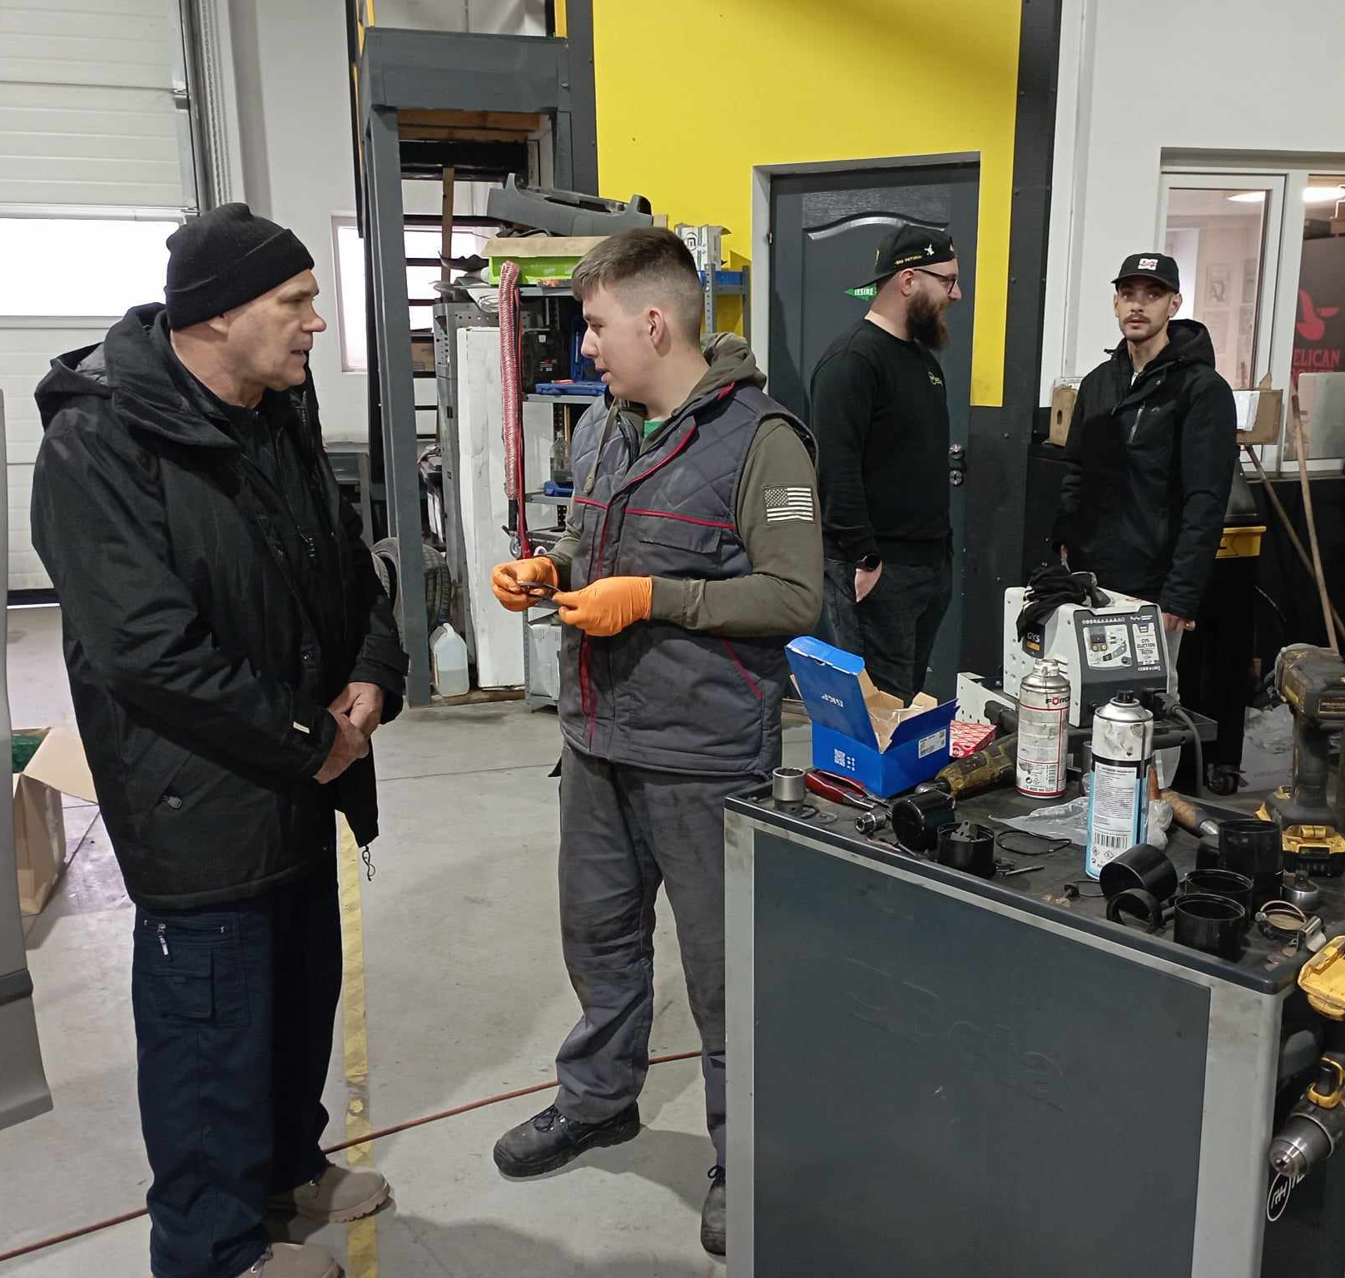

Slide 14
A fodrászok munkái
A mi szakunk is több szalonban megfordult, megismerkedhettünk különböző fodrászokkal, akiktől elleshettünk ügyes technikákat.
Többek között láthattuk, hogyan kell megcsinálni a dauer hajat.
Megfigyelhettük, hogy a szőkítést másképp végzik, mint nálunk. Ők nem az egész hajat szőkítik ki, hanem csak a lenövést, így a haj nem roncsolódik annyira. Ezután ha rózsaszín színt viszünk fel a hajra 10-15 percre, gyönyörű szőke színt kapunk.
A férfi fodrásznál megfigyelhettük a kézmozdulatokat, hogy a fokozatokat hogyan tudjuk szépen megcsinálni.

Slide 15
A fodrászok munkái
A hajfestés során egy új technikát tanultunk, ugyanis ők négy részre választják a hajat átlósan, hogy precízebb legyen a munka.
A frizurákkal kapcsolatban azt is megtudtuk, hogy ha egy nagyon pici göndörítővel a haj tövét begöndörítjük, nem fog látszani, ha a haj zsírosodik.
A férfi fodrászatban láttuk, hogy a fodrász először alul körbenyírja kopaszra a hajat, és aztán apránként halad felfelé. Alulról lenyírja a hajat egyesre vagy kettesre, mintát rajzol bele, csíkokat, ha kérik. Feljebb haladva négyesre vagy ötösre nyírja, és fent, a hosszabb résznél már ollóval dolgozik.
Nemcsak férfiak jöttek hozzá, rövidebb hajú nők is érkeztek, akik bob frizurákat kértek tőle, ennek a folyamatát is elleshettük.

Slide 16
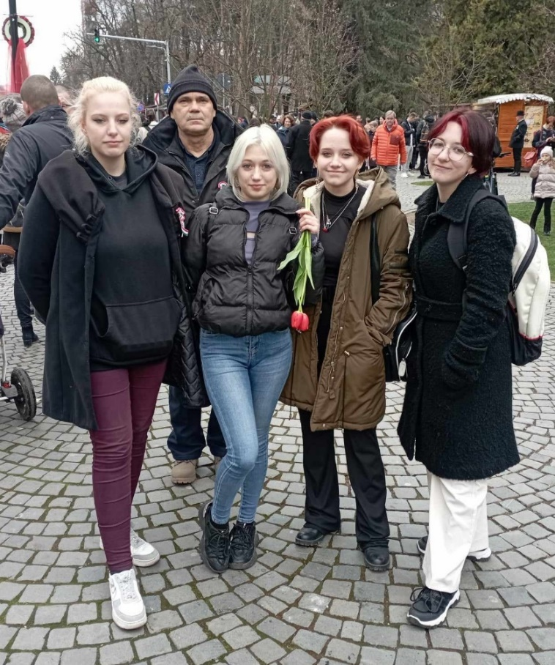
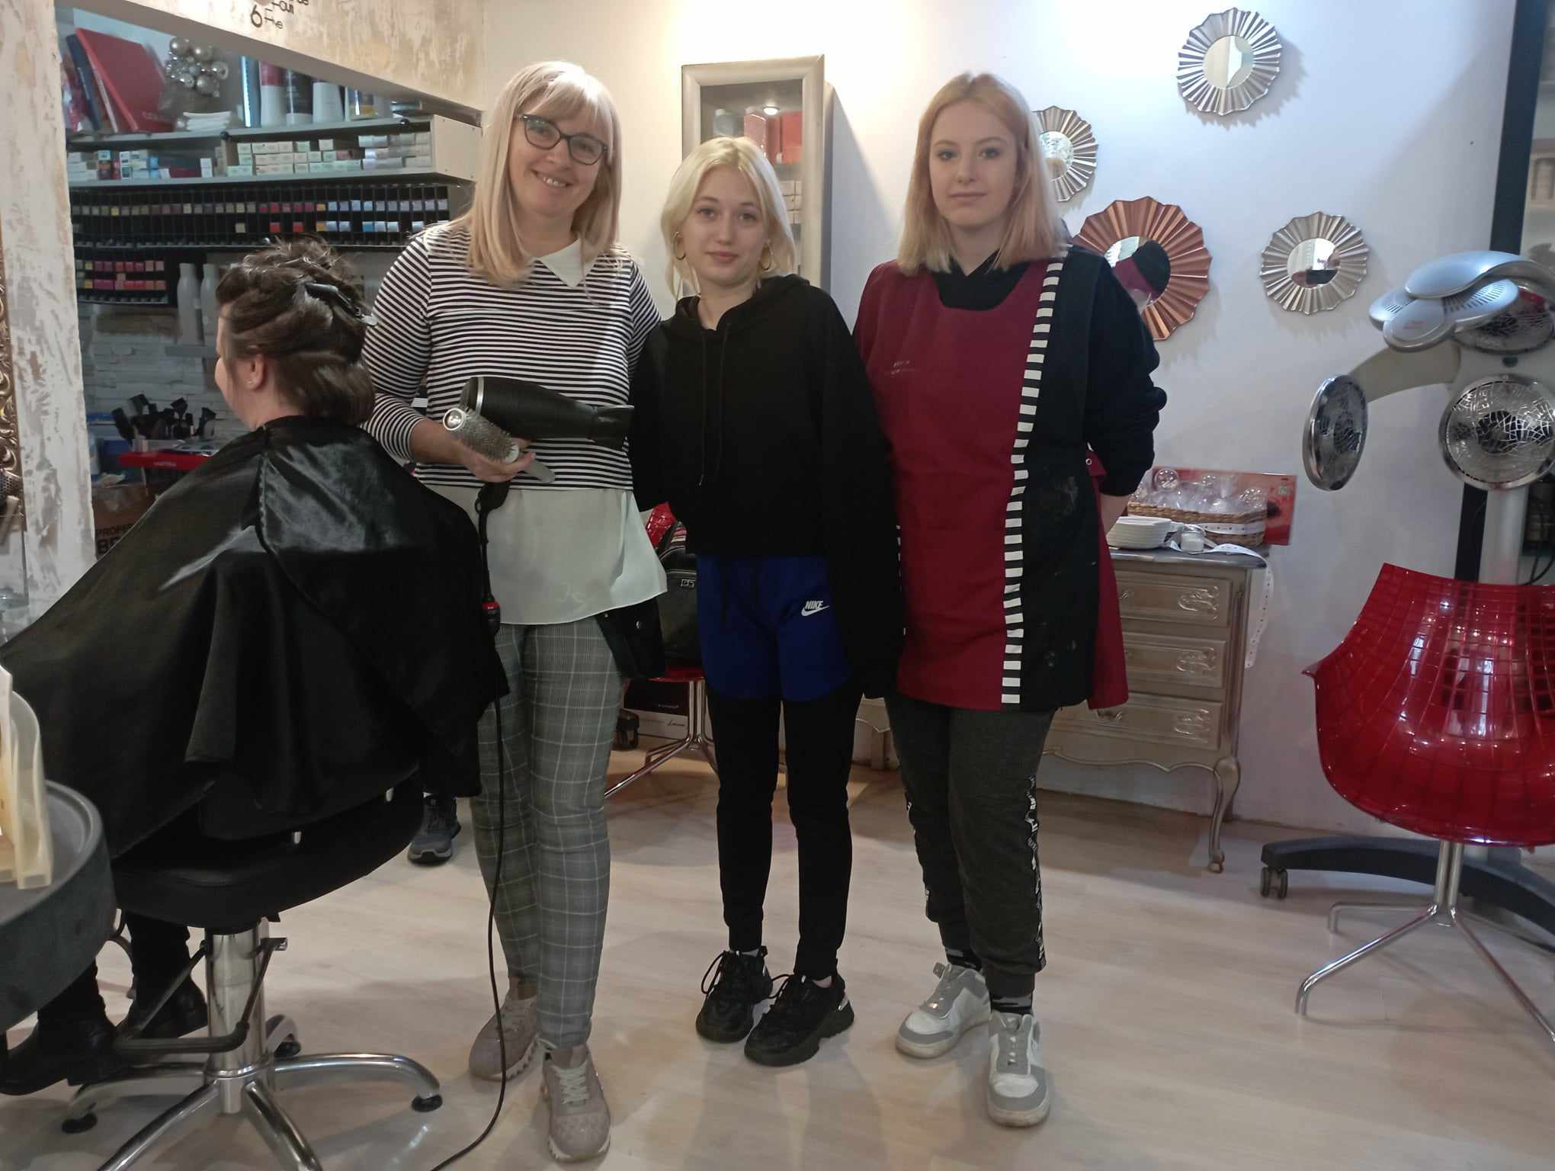

Slide 17
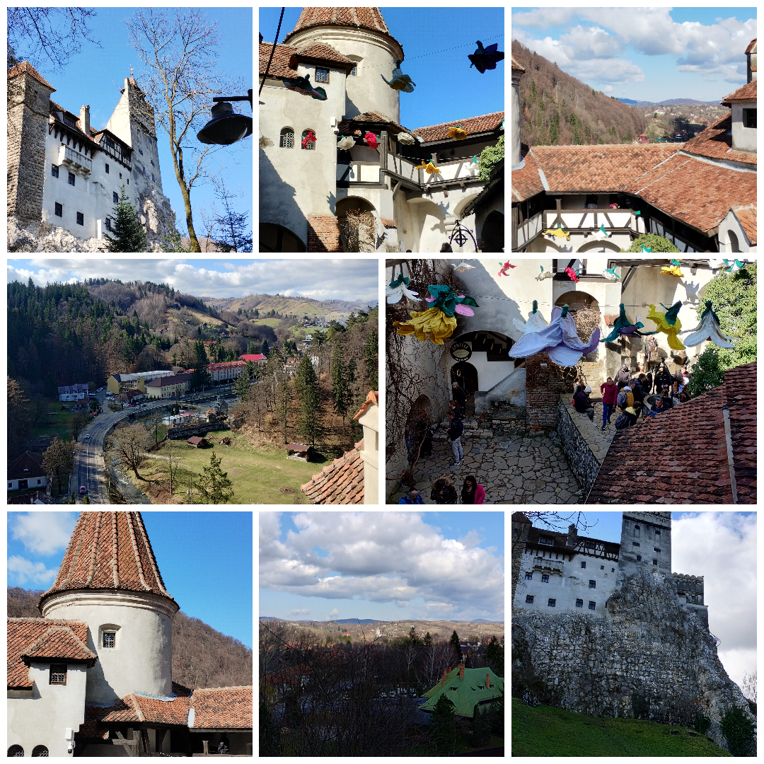
A hétvégi program
Szombaton elutaztunk a Törcsvári kastélyhoz (Drakula-vár), meglátogattuk Brassó városát, illetve hegyet is mászhattuk.
A vár nagyon szép, hallhattunk pár érdekes sztorit is.
Brassó óvárosában sétáltunk, illetve eljutottunk a városi kilátóhoz is, ahonnan az egész várost megcsodálhattuk.

Slide 18
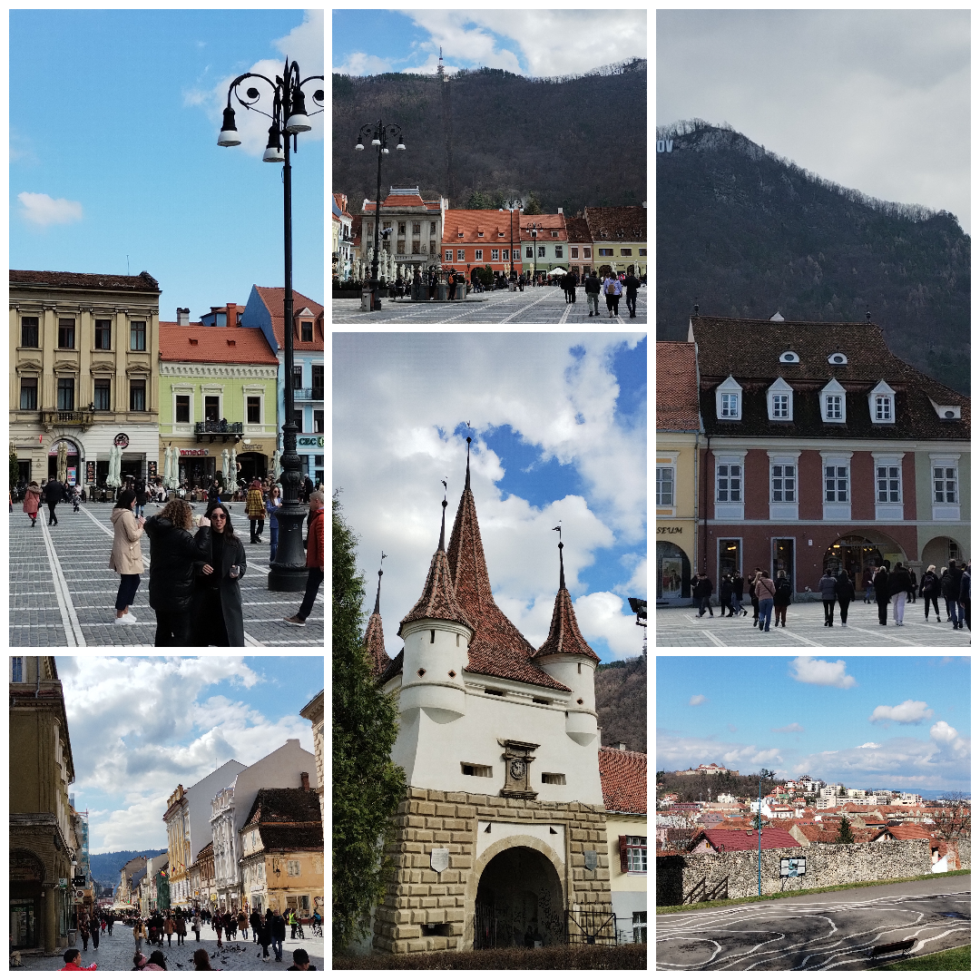
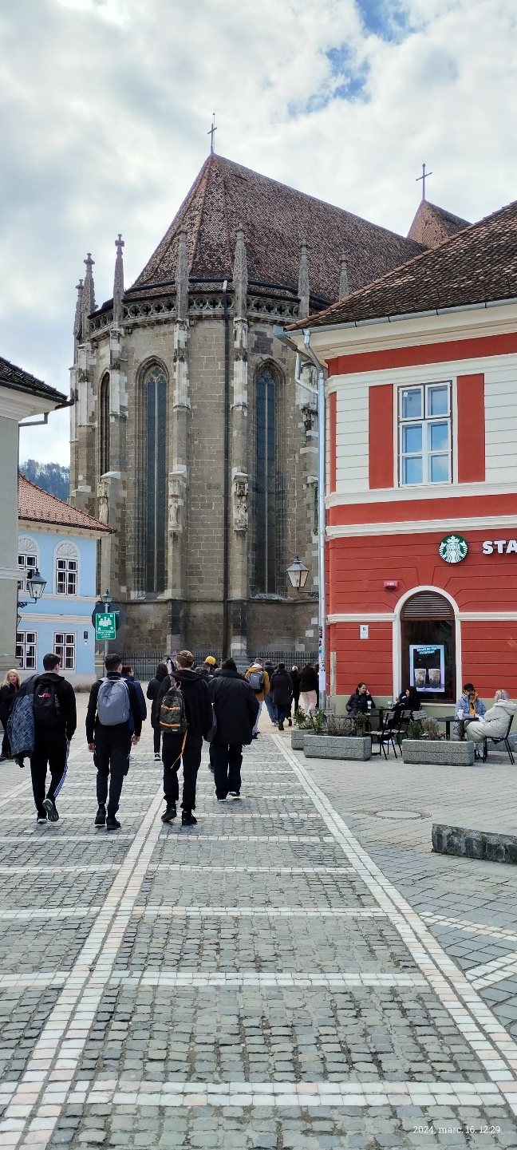
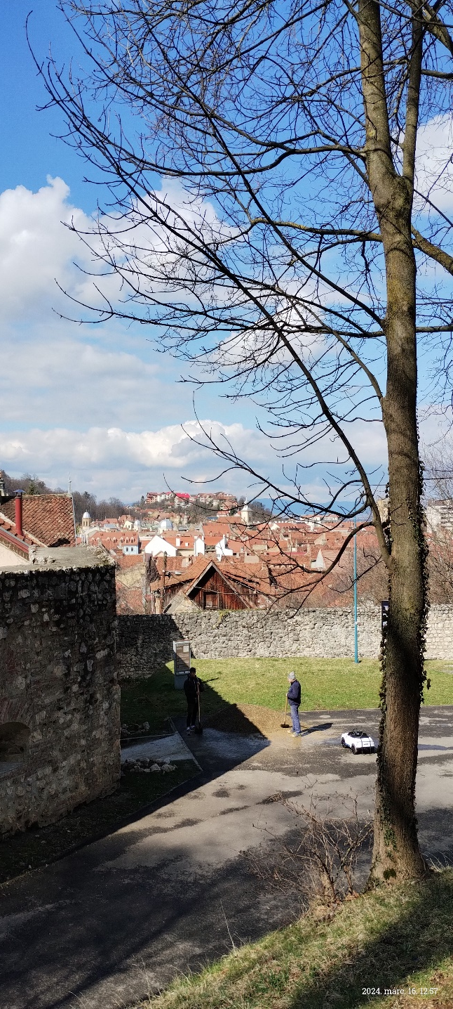

Slide 19
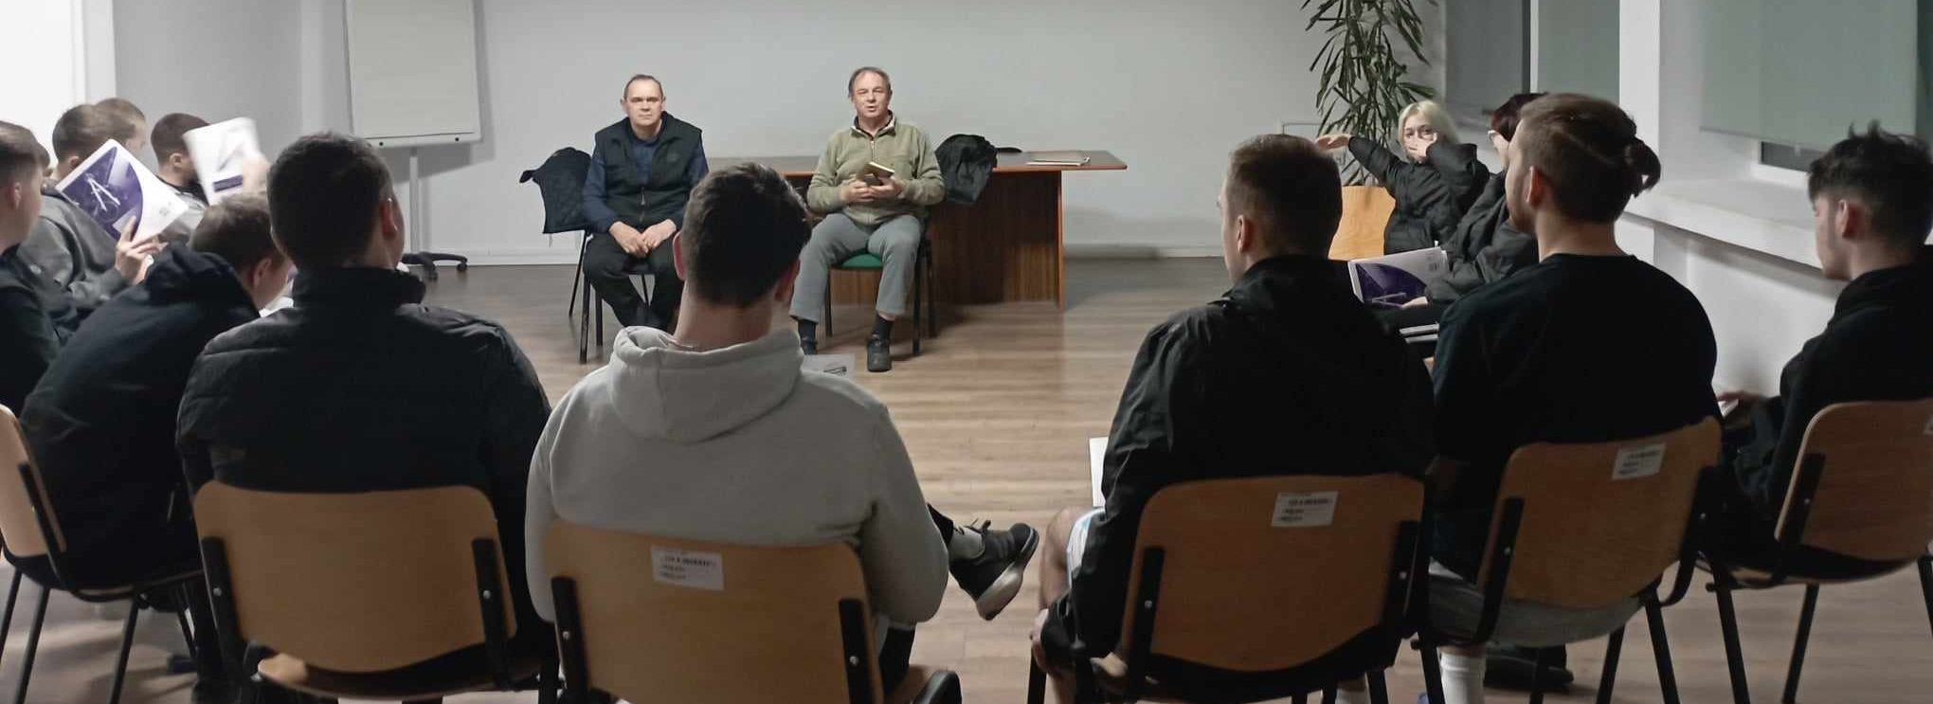
Összegzés
A program szakmai szempontból sok újdonsággal és tapasztalattal szolgált számunkra.
A szociális készségeink is fejlődtek, hiszen egy idegen közegben ügyesen feltaláltuk magunkat.
Az egész program nagyszerű volt, ha tehetnénk, újra elmennénk, ezért csak ajánlani tudjuk másoknak is.
Betekintést kaptunk abba, milyen a valódi dolgozói élet, és milyen elvárásoknak kell megfelelni a nagyvilágban.
Románia szép hegyvidéke, nagyvárosai is igazi élményt nyújtottak.

Slide 20
Köszönjük a figyelmet!

